Slide 1

《贪吃蛇大作战》分享报告（部分）

Slide 2
01
总体设计

Slide 3
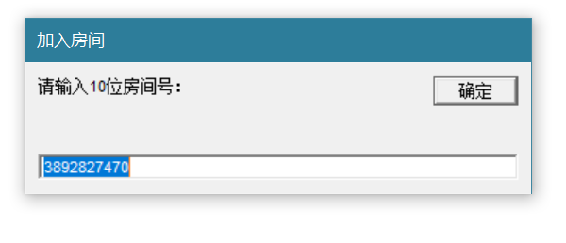
通过弹出输入框获取输入
Easy提供的函数
InputBox
这个函数用于以对话框形式获取用户输入。
bool InputBox(
LPTSTR pString,
int nMaxCount,
LPCTSTR pPrompt = NULL,
LPCTSTR pTitle = NULL,
LPCTSTR pDefault = NULL,
int width = 0,
int height = 0,
bool bHideCancelBtn = true );
注意：
得到的字符串是wchar_t类型的，需要将其转化为你需要的格式

Slide 4
合理使用while和switch结构实现状态机
int state = MAINMENU;
while (true)
switch (state)
case MAINMENU:
state = mainmenu();
break;
case SOLO:
state = solomenu();
break;
case G1:
solo(0);
state = SOLO;
break;
case G2:
solo(1);
state = SOLO;
break;
default:break;
while (true)
switch (mainmenu())
case SOLO:
switch (solomenu())
case G1:
solo(0);
break;
……
主菜单
选择单人游戏
单人游戏菜单
返回主菜单
多级菜单要多次使用switch（）代码凌乱
多级菜单只使用一次switch
选择入门难度
选择进阶难度
游戏结束
游戏结束
入门
进阶

Slide 5
04
地图的设计

Slide 6
实现大地图的另一种方式
贪吃蛇游戏应该将底层游戏逻辑和上层绘图逻辑分离。
创建一个大地图后底层游戏逻辑要配合地图的扩大，上层绘图逻辑却不变。地图确确实实是扩大了，但是只绘制视野内的地图
根据贪吃蛇位置选取绘图需要的数据
根据选取的数据将地图绘制在显示器上
底层游戏逻辑
上层绘图逻辑

Slide 7
07
基于A*搜索的贪吃蛇AI的实现

Slide 8
A*搜索原理简单回顾
目标点
A*算法是一种有信息搜索算法。其估价函数为：f(n)=g(n)+h(n)。g(n)是从起点到任意顶点n的实际距离，h(n)表示任意顶点n到目标点的估算距离
N点
h(n)
起点
g(n)

Slide 9
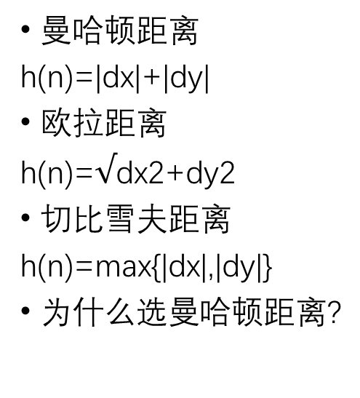
A*搜索原理简单回顾
目标点
曼哈顿距离
h(n)=|dx|+|dy|
欧拉距离
h(n)=$√$dx2+dy2
切比雪夫距离
h(n)=max{|dx|,|dy|}
为什么选曼哈顿距离?
N点
h(n)
起点
g(n)
Notes:
因为g(n)是实际距离，实际走了多少步，g(n)就取多少。关键在于选取合适的h(n)，h(n)的常用选取方法有这么三种。

Slide 10
A*搜索原理简单回顾
墙
目标点
可以使用A*搜索！
是否最优？
最优性的条件为：
可采纳性和一致性。
N点
起点
g(n)
h(n)
Notes:
【可采纳性】是指h(n)应是一个可采纳启发式，应当从不会过高估计到达目标的代价。【一致性】是指，如果对于每个结点n和经过行动a后生成每个后继结点n’，从结点n到达目标的估计代价不大于从n到n’的单步代价与从结点n’到达目标的估计代价之和。

Slide 11
A*搜索演示
坐标
g(n),h(n)
2，2 1，5
3，2 0，4
3，3 1，3
4，2 1，3

Slide 12
A*搜索演示
坐标
g(n),h(n)
2，2 1，5
3，2 | 0，4
3，3 1，3
4，2 1，3
4，1 2，4
5，2 2，4
4，3 2，2

Slide 13
A*搜索演示
坐标
g(n),h(n)
2，2 | 1，5
3，3 | 1，3
4，1 | 2，4
5，2 | 2，4
3，2 | 0，4
4，2 | 1，3
4，3 2，2
5，3 3，3

Slide 14
执行若干步后……

Slide 15
执行若干步后……

Slide 16
执行若干步后……

Slide 17
执行若干步后……

Slide 18
执行若干步后……

Slide 19
执行若干步后……

Slide 20
执行若干步后……

Slide 21
执行若干步后……

Slide 22
执行若干步后……

Slide 23
执行若干步后……

Slide 24
执行若干步后……

Slide 25
执行若干步后……

Slide 26
执行若干步后……

Slide 27
执行若干步后……

Slide 28
执行若干步后……

Slide 29
执行若干步后……

Slide 30
找到食物了！

Slide 31
回溯找最优解
得到最优解：贪吃蛇下一步应该向下走！

Slide 32
理论上清楚了，该如何实现呢？
结点的数据结构是什么？
至少用两个数据结构作为Open表和Close表
如何给A*算法赋予墙的概念？
如何回溯找解？

Slide 33
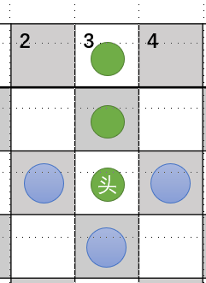
设计搜索结点的数据结构
结点之间的关系如何？
观察到每一个结点的后继结点最多有三个，因此搜索树是一颗三叉树。
结点需要用三个指针记录它的后继节点，用一个指针记录它的前驱节点。
根据指针不断寻早前驱即可实现回溯。

Slide 34
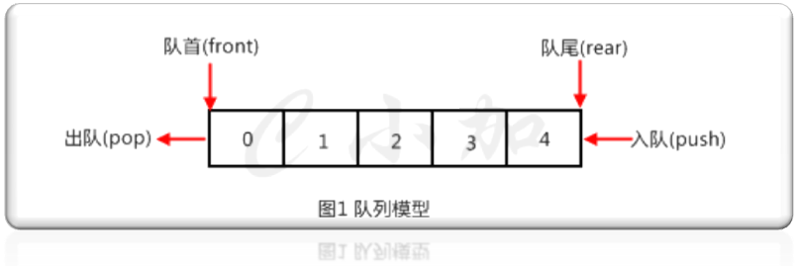
Open表的实现——链优先队列
本质上是特殊的链表
优先的含义：每一次元素入队时都要保持队列一定的顺序，
在A*搜索中，要保证元素按f(n)升序排列。

Slide 35
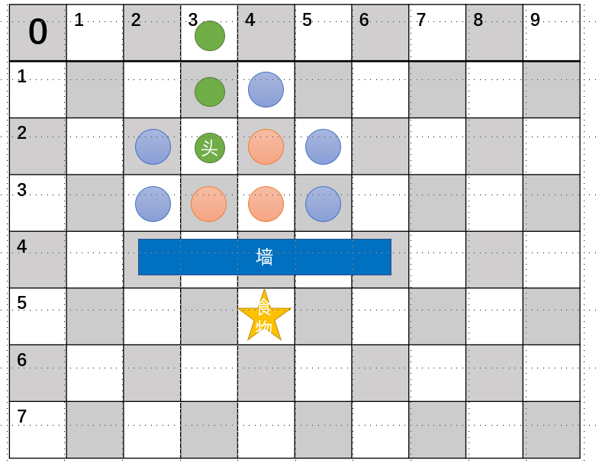
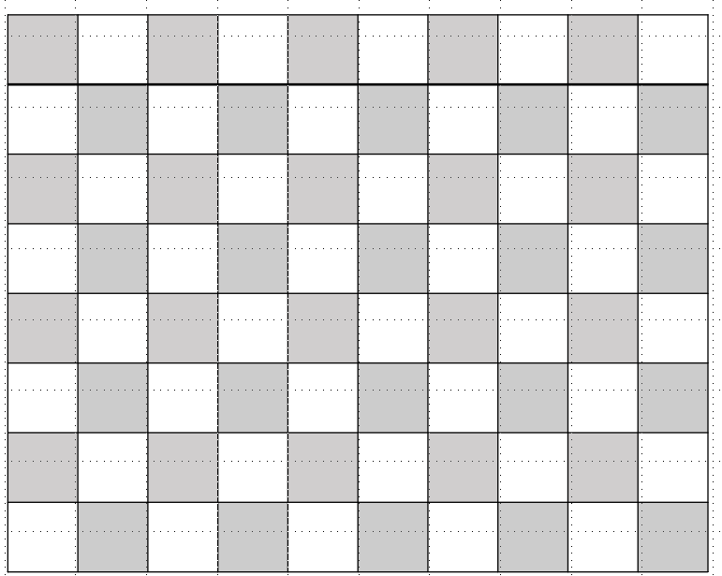
Close表的实现——二维数组
刚才的A*搜索中Close表就干了一个事情，记录已搜索结点，
因此我们不一定要用一维数组实现，只要实现了记录已搜索结点的功能就行。
观察到刚才模拟演示的地图就实现了该功能，所以可以用二维数组
地图
二维数组

Slide 36
Close表的一箭双雕
用二维数组实现Close表还可以解决“如何给A*算法赋予墙的概念？”这个问题
方法：在搜索开始前，根据地图给二维数组每一格做标记，将墙对应的位置标记为已经搜索过，这样就不会搜索墙了。
地图
二维数组

Slide 37
还不够精确
因为我们大作业有加速区和减速区，因此直接用曼哈顿距离不准确。g(n)应该是走曼哈顿距离所花费的时间。

Slide 38
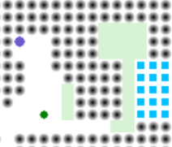
总结
使用A*算法可以有效解决贪婪算法中
“蛇与食物隔墙相望，蛇不知所措”的问题。
更正曼哈顿距离后蛇的机动性明显提高，蛇会灵活的使用加速区走位。
至此我很难赢过电脑了。

Slide 39
还不够好！
刚才所说的A*搜索算法有个致命的问题。无法避免贪吃蛇走入死胡同。贪吃蛇经常因为撞到自己而死亡。
继续优化！

Slide 40
寻找解决方法
贪吃蛇每走一步原来尾巴的位置就会空出来。
如果能保证贪吃蛇始终能找到尾巴就可以保证贪吃蛇走不到死胡同
尾
头
食物

Slide 41
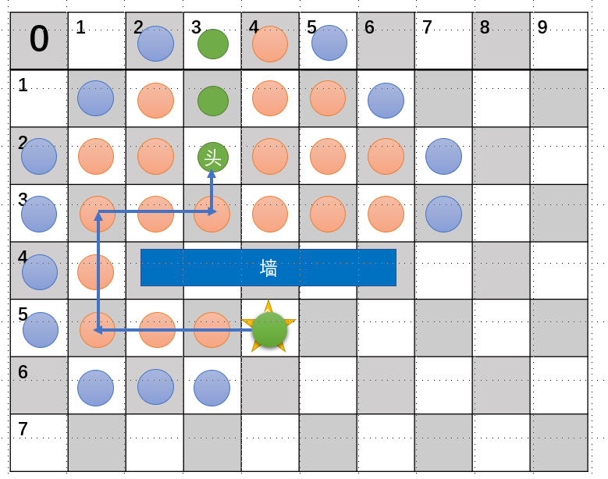
改进A*算法
在A*搜索找到最优解后判断执行这个最优解后蛇头与蛇尾间是否存在通路（通路的定义是该路线上没有消极事件）
方法：在用A*搜索算法找到下一步操作后，将执行最优候之后的位置为起点以蛇尾为目标判断是否存在通路。判断可以用多种方法，直接再次套用A*搜索算法就行。

Slide 42
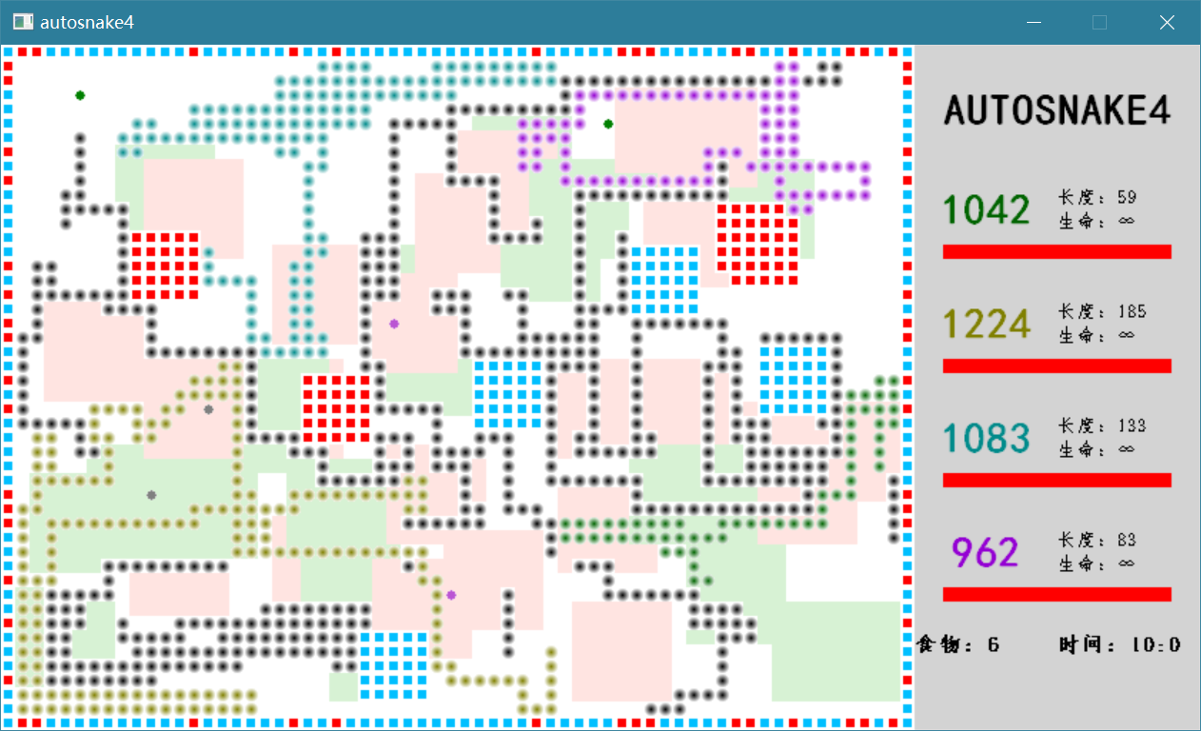
总结
将A*算法改进后可以避免蛇走向死胡同，蛇的寿命大大延长。
至此我根本打不过电脑了，观看电脑打架成了新的游戏模式

Slide 43
还不够好？！
以上算法在一条蛇的游戏中可以表现地较为优秀，但是在多人游戏里还有改进的空间。
以上算法仅仅是考虑了蛇自己的利益最大化，没有一套博弈策略。
当多条蛇争抢同一个食物自己还有没有必要去？
如何在保证自己安全的同时把别的蛇坑死？
……
受时间限制我并没有实现以上想法，只是给出一个优化AI的方向

Slide 44
08
基于状态同步的联机对战的实现

Slide 45
贪吃蛇联机对战 “打不过AI怎么办，只能虐虐小伙伴”
为什么选择状态同步？
在我写的游戏中有很多随机事件，随机生成的食物，随机的出生点，随机的加速减速区，随机的软硬墙。因此玩家之间仅互相发送各自的操作是不行的。因此采用状态同步。

Slide 46
确定主要的信息交互
从机向主机发送的信息是从机玩家的操作，容易实现
主机向从机发送的信息是主机游戏引擎的信息：
所有玩家的信息：包括分数等。直接发送一个结构体数组
_host.sendBinaryMsg((const char*)p, pnum * sizeof(Player));
地图信息：将地图编码并一维化，发送这个一维数组。
_host.sendBinaryMsg((const char*)map, mapX * mapY * sizeof(char));

Slide 47
地图编码
在我的游戏中地图元素有三种——蛇、墙、食物
其中一局游戏中最多有四条蛇、五种墙、五种食物。
为了让地图包最小化采用三位六进制数对地图编码：
三位六进制编码（char类型）
六进制数第一位 | 六进制数第二位 | 六进制数第三位
地块上有哪条蛇 | 地块上的食物是什么类型 | 地块上的墙是什么类型
给地块编码
存放在一维数组中

Slide 48
存在的问题
主机向从机广播一个记录所有玩家信息的数组，从机如何确定自己对应数组的那个元素？
主机要向从机发送多次不同的数据，从机把这些数据搞混了怎么办？换句话说，如何实现主机和从机的同步。
从机和主机如何处理一些特殊的事件，比如从机与主机失联。
游戏开始后还有玩家申请加入怎么办？

Slide 49
解决方法
主机向从机广播一个记录所有玩家信息的数组，从机如何确定自己对应数组的哪个元素？
主机开始游戏后进入游戏前对房间内的玩家编码，将编码表广播出去。
主机
编码
序号 | 0 | 1 | 2
机器 | 主机 | 从机A | 从机B
将编码好的数组发送给从机
从机
A
从机
B

Slide 50
解决方法
主机要向从机发送多次不同的数据，从机把这些数据搞混了怎么办？换句话说，如何实现主机和从机的同步。
主机在发送数据前先发送一个特殊的标志位作为定位。
错过
主机
开始信号
错过
数据包1
数据包2
不处理
从机
开始信号
接收
数据包1
处理

Slide 51
解决方法
从机和主机如何处理一些特殊的事件，比如从机与主机失联。
主机要将当前的状态不断广播，比如在房间内等待时要一直发送等待信号，当从机有一段时间没有受到主机信号时就弹出错误信息。
游戏开始后还有玩家申请加入怎么办？
当游戏开始后主机是不会发出等待信号的，从机接收不到主机信号按照失联处理。

Slide 52
阶段 | 主机操作 | 从机操作
连接房间 | 房间名前三位是ATS后7为与当前时间相关联的字符串 | 获取房间名前三位为ATS并且房间未满的房间列表，通过输入窗口输入房间ID加入房间，如果没有可用房间给出相关信息并退出
等待阶段 | 主机不断发送WT信号、如果房主退出则发送LO信号、如果开始游戏则发送IN信号 | 从机不断接受主机信号，持续接受到WT信号代表与主机连接，如果超过一段时间没有接收到主机信号则代表与主机失联，如果接收到LO信号则说明主机注销房间给出相关信息并退出。如果接收到IN信号则说明即将开始游戏
初始化阶段 | 主机发送房间的初始信息，包括房间人数、地图大小、玩家编号列表，主机根据初始信息构建游戏场景。 | 从机接收房间的初始信息，包括房间人数、地图大小、玩家编号列表

Slide 53
阶段 | 主机操作 | 从机操作
游戏进行阶段 | 主机接收房主的操作和其他玩家的操作 | 从机向主机发送玩家操作
 | 主机进行游戏逻辑运算 | 等待主机开始信号GO
 | 主机发送开始信号GO | 从机接收主机开始信号GO，并将从机与主机同步，准备接受状态同步信号。如果长时间接收不到主机信号则从机失联退出游戏
 | 主机以二进制形式发送玩家信息 | 从机接收玩家信息。如果长时间接收不到主机信号则从机失联退出游戏
 | 主机将地图打包并以二进制形式发送 | 从机接收地图包。如果长时间接收不到主机信号则从机失联退出游戏
 | 主机发送食物剩余数量和游戏时间 | 从机发送食物剩余数量和游戏时间如果长时间接收不到主机信号则从机失联退出游戏
 | 主机以房主视角绘制地图 | 从机根据玩家编号列表确定从机标号从而确定玩家视角，并绘制地图
游戏结束 | 主机主动退出或者所有玩家控蛇均无法重生 | 从机主动退出或者因主机退出而导致失联

Slide 54
10
遇到的问题与解决方法

Slide 55
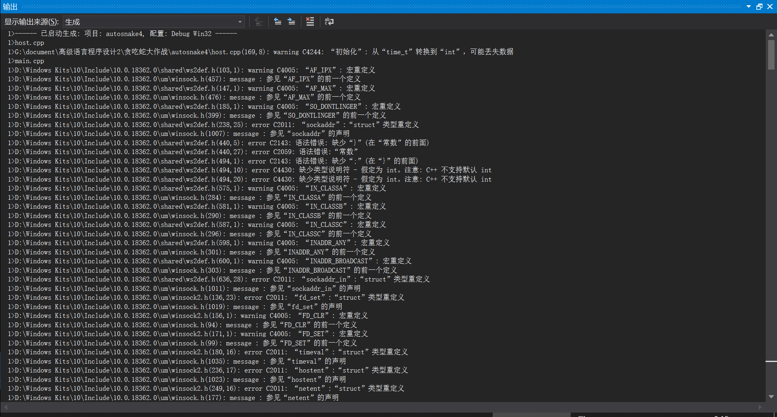
由头文件顺序引起的错误 “编程感觉差不多，编译报错二百多”
原因：
#include <winsock2.h>与#include <windows.h>的位置关系不对
解决方法：
将Client.h头文件放在所有windows.h头文件之前

Slide 56
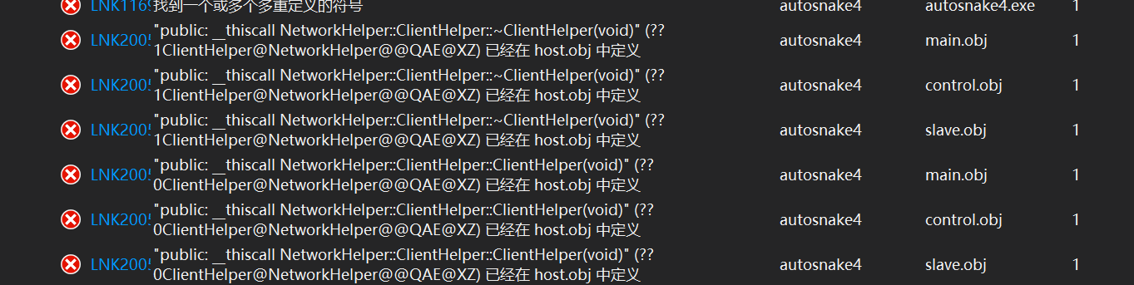
重复包含头问题引起的错误
原因：OJ提供的Client.h中既包含函数声明又包含定义，
#pragma once或#ifndef CLIENT_H #define CLIENT_H只能解决声明的重复问题不能解决定义的重复问题。
解决方法：新建Client.cpp，将定义提出到Client.cpp中。

Slide 57
11
想到的一些的idea

Slide 58
或许可以开发纯线上游戏，玩家需要账户和密码登陆服务器游戏
或许可以加入商城系统，让玩家用虚拟货币购买游戏道具
或许可以让贪吃蛇可以攻击，做一款射击游戏

Slide 59
演示完毕 谢谢欣赏

